Slide 1
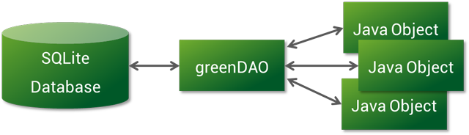
greenDAO简介
greenDAO是一个用于帮助安卓开发者处理sqlite数据库相关操作的开源工具项目，这个项目里面实现了一套ORM（对象关系映射）方案，将数据库中的表抽象成Java data objects (实体) 和 DAOs (data access object)，使得开发者不需要花精力处理sqlite中的细节问题。

Slide 2
特点：
使用方便，项目提供了代码生成工具，可以自动生成实体和对应的DAO，DAO中提供了大量的api来完成增删改查等操作；
功能强大，DAO中除了提供增删改查的api，还提供缓存功能以加快查询速度，同时，还支持实体对象之间的各种关系映射（一对一，一对多）；
性能优异，insert、update和load数据的速度可以达到几千条每秒；
集成方便，生成的代码直接加入项目中就能使用，二次开发工作少；
Jar包较小，只有几十K。

Slide 3
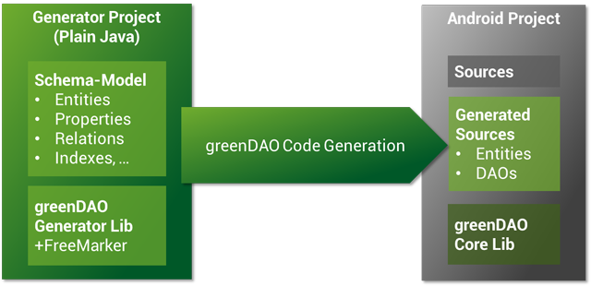
项目整体结构
GreenDAO主要分两大模块，一个是上图左边的代码生成模块，另一个是上图右下方的greenDAO Core Lib。

Slide 4

Git项目结构
上图是git上greenDAO的目录结构，DaoCore是核心lib项目，DaoGenerator是代码生成器，DaoExample和DaoExampleGenerator分别是安卓使用示例和代码生成示例项目，剩下两个是测试项目。

Slide 5
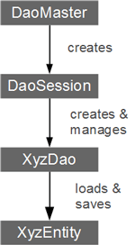
核心类：
DaoMaster是greenDAO的入口类，DaoMaster中存了SQLiteDatabase对象；DaoMaster在初始化时，会通过内部类来实现数据库的创建和升级；
DaoSession负责管理所有的DAO对象，同时提供了一些基本的增删改查方法，而且负责管理实体的缓存；
DAO主要负责实体数据的持久化和查询，每一个实体都有一个对应的DAO，DAO中具有比DaoSession更多的方法，如count, loadAll, and insertInTx等等；
Entity是实体对象，其属性与数据库中对应表的属性一一对应。

Slide 6
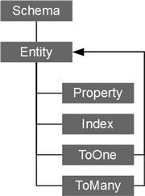
生成实体和DAO
Schema是实体定义的主入口；
Entity是实体定义类；
Property对应表中的列，定义Entity时，我们只需给每一列生成一个对应的Property，然后添加到Entity对象中就行；
Index是索引，我们可以添加索引到Property上，生成建表语句时就会自动给对应的列加上索引；
ToOne和ToMany是关系属性，可以通过他们定义Entity之间的关系。

Slide 7
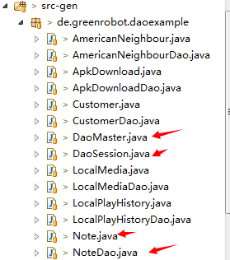
Schema schema = new Schema(数据库版本号, “包名");
Entity note = schema.addEntity("Note");
note.addIdProperty();
note.addStringProperty("text").notNull();
note.addStringProperty("comment");
note.addDateProperty("date");
new DaoGenerator().generateAll(schema, “output目录 ");
Generated code:

Slide 8
在安卓项目中使用:
1.初始化
DevOpenHelperhelper = new DaoMaster.DevOpenHelper( this, "notes-db", null); db = helper.getWritableDatabase(); daoMaster = new DaoMaster(db); daoSession = daoMaster.newSession(); noteDao = daoSession.getNoteDao();
public static class DevOpenHelper extends OpenHelper {
public DevOpenHelper(Context context, String name, CursorFactory factory) {
super(context, name, factory);
}
@Override
public void onUpgrade(SQLiteDatabase db, int oldVersion, int newVersion) {
// do your upgrade
}
}

Slide 9
2,增删改查
Insert：
Note note = new Note(null, noteText, comment, new Date());
noteDao.insert(note);
delete：
noteDao.deleteByKey(key);
noteDao.delete(entity);
Update:
noteDao.update(entity);
Query:
noteDao.load(key);

Slide 10
3,复杂查询
如果要实现复杂一点的查询，可以通过QueryBuilder来实现：
QueryBuilder qb = userDao.queryBuilder(); qb.where(Properties.FirstName.eq("Joe"), qb.or(Properties.YearOfBirth.gt(1970), qb.and(Properties.YearOfBirth.eq(1970), Properties.MonthOfBirth.ge(10)))); List youngJoes = qb.list();
如果我们想自己写sql语句查询，可以通过QueryBuilder的StringCondition来实现：
Query query = userDao.queryBuilder().where( new StringCondition("_ID IN " + "(SELECT USER_ID FROM USER_MESSAGE WHERE READ_FLAG = 0)").build();

Slide 11
4，对象关系映射
建立映射：
在定义Entity对象时指定映射关系
一对一：
Entity customer = schema.addEntity("Customer"); customer.addIdProperty(); customer.addStringProperty("name").notNull(); Entity order = schema.addEntity("Order"); order.setTableName("ORDERS"); // "ORDER" is a reserved keyword order.addIdProperty();
Property customerId = order.addLongProperty("customerId").notNull().getProperty(); order.addToOne(customer, customerId);

Slide 12
一对多：
Entity customer = schema.addEntity("Customer"); customer.addIdProperty(); customer.addStringProperty("name").notNull(); Entity order = schema.addEntity("Order"); order.setTableName("ORDERS"); // "ORDER" is a reserved keyword order.addIdProperty();
Property customerId = order.addLongProperty("customerId").notNull().getProperty(); ToMany customerToOrders = customer.addToMany(order, customerId);
使用映射关系：
一对一：
Order o = orderDao.load(orderId);
Customer c = o.getCustomer();
一对多：
Customer c = customerDao.load(customerId);
List<Order> orders = c.getOrders();

Slide 13
性能：
在没有索引时，insert速度为10000/s，在600万条数据中根据id查询一条记录的时间为4秒；
在有索引时，insert的速度随着数据量的增加而下降，在100万条数据以内时，inser速度平均为2000/s，100万条数据以上insert就非常慢了，从第100万条数据开始，插入500万条，总共花了30分钟左右，但是查询速度非常快，从600万条数据里面根据id查询一条记录的时间为0.15秒。

